Slide 1
12 leçon
Гаврилова А.М

Slide 2
Compter de 1 à 10

Slide 3
Compter de 1 à 10

Slide 4
Compter de 1 à 10

Slide 5
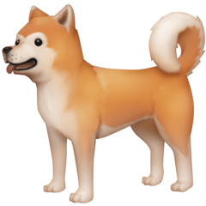
Compter de 1 à 10

Slide 6
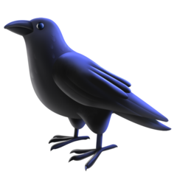
Compter de 1 à 10

Slide 7
Compter de 1 à 10

Slide 8
Compter de 1 à 10

Slide 9
Compter de 1 à 10

Slide 10
Compter de 1 à 10

Slide 11
Compter de 1 à 10

Slide 12
Les couleurs
Violet – фиолетовый
Bleu - голубой
Vert - зеленый
Jaune - желтый
Orange - оранжевый
Rouge - красный

Slide 13
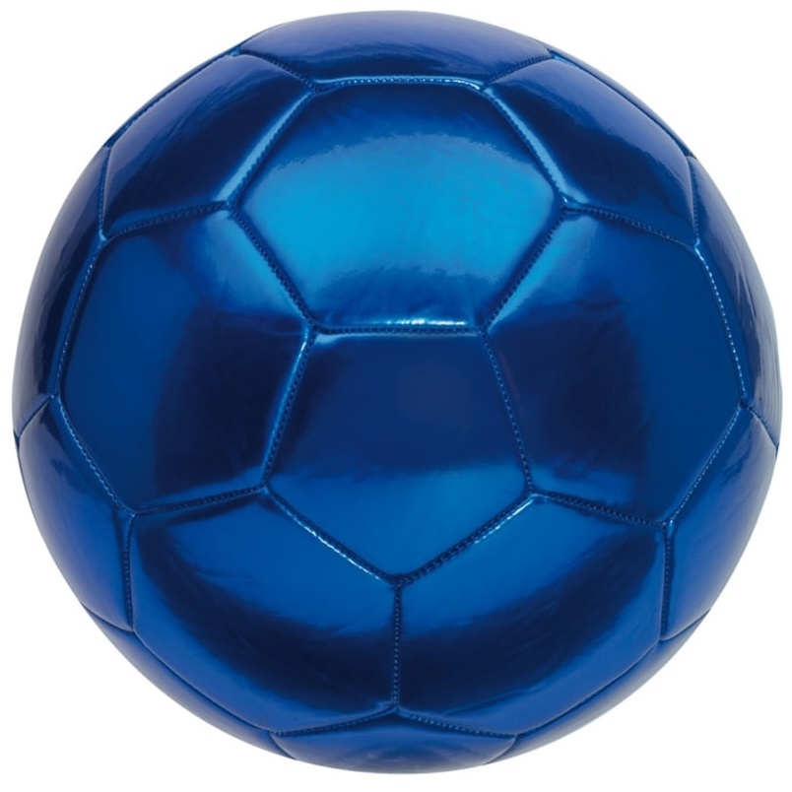
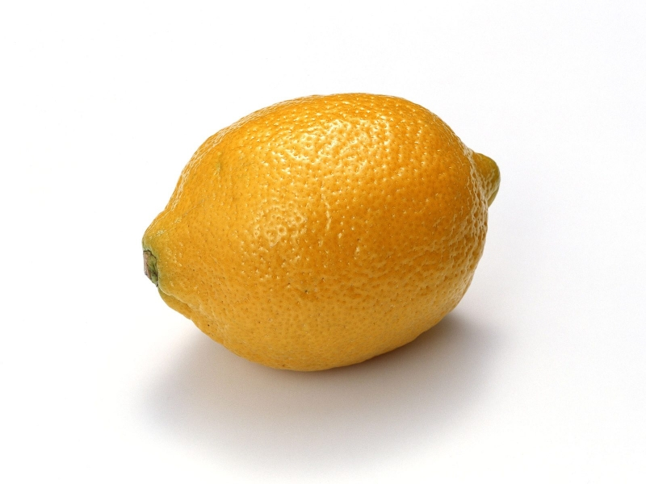
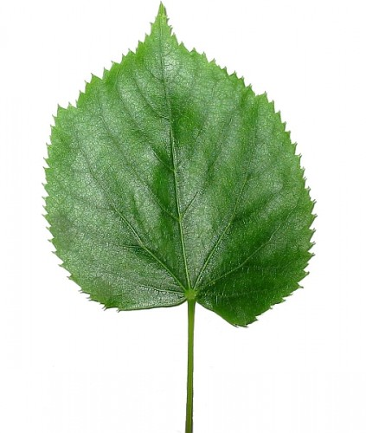
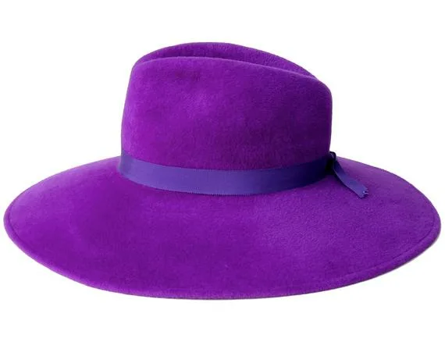
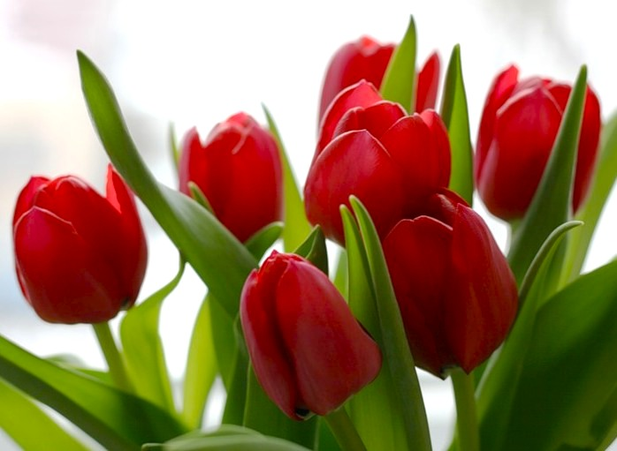
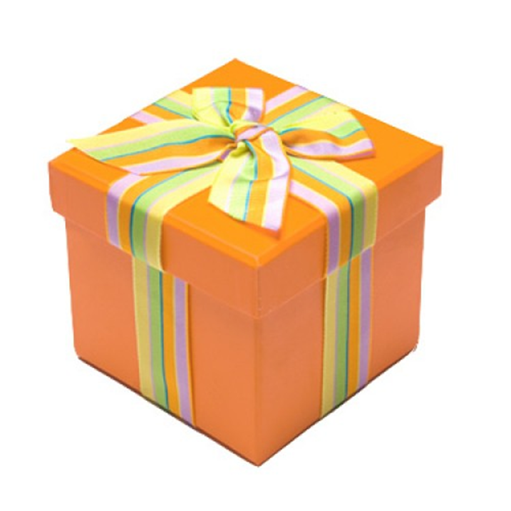
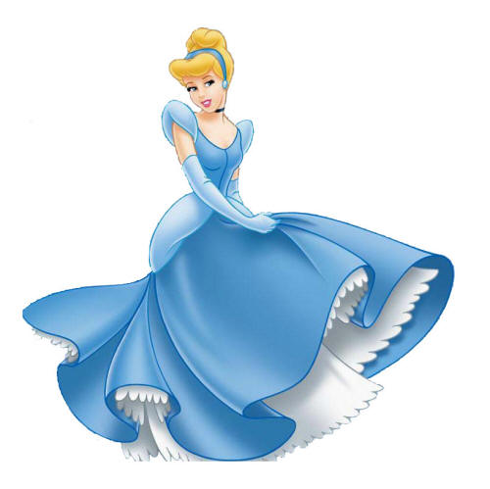
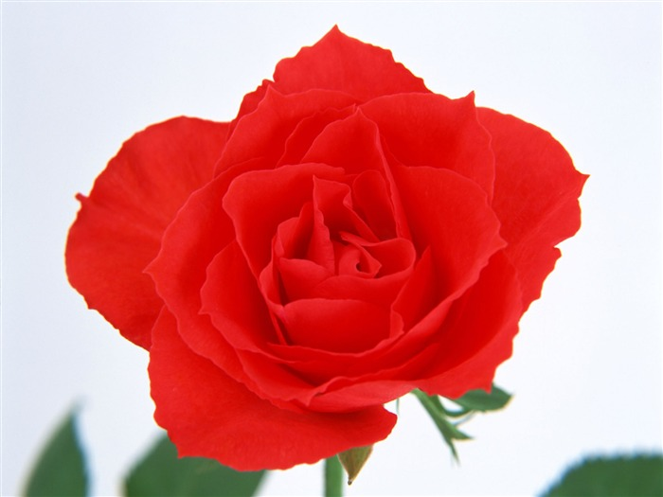
De quelle couleur?

Slide 14
Давайте немного разомнемся!

Slide 16
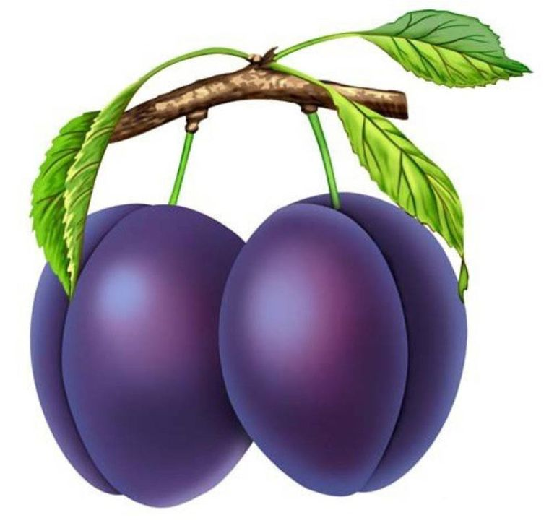
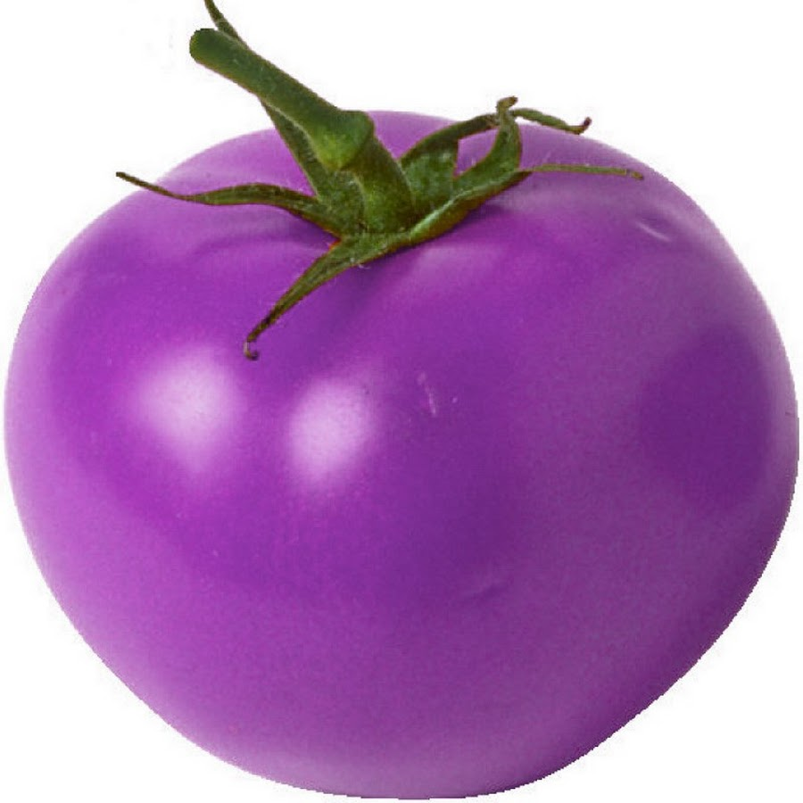
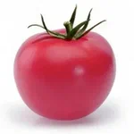
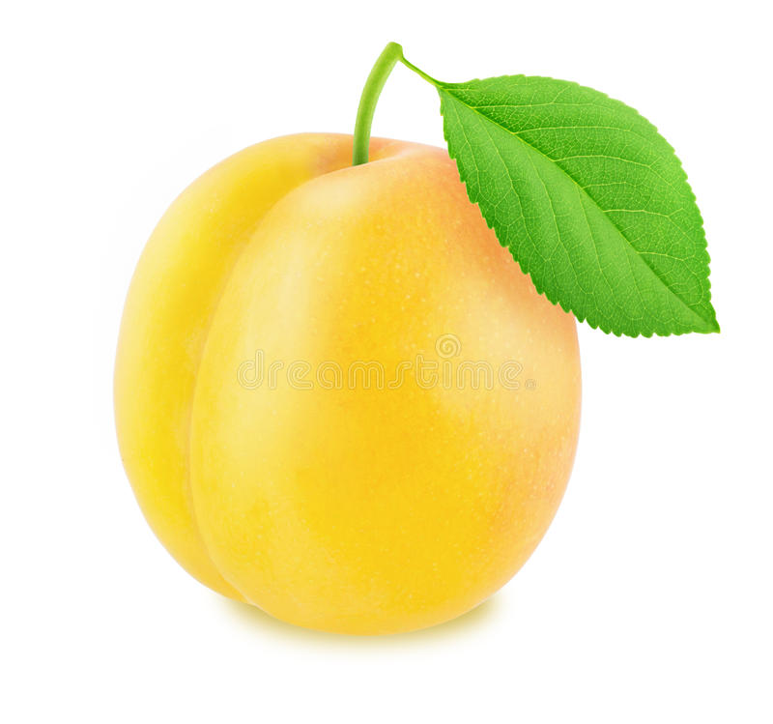
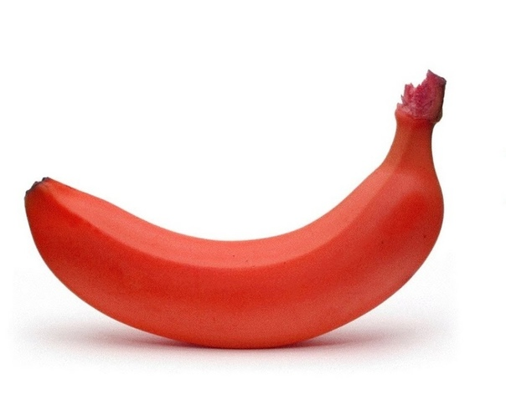
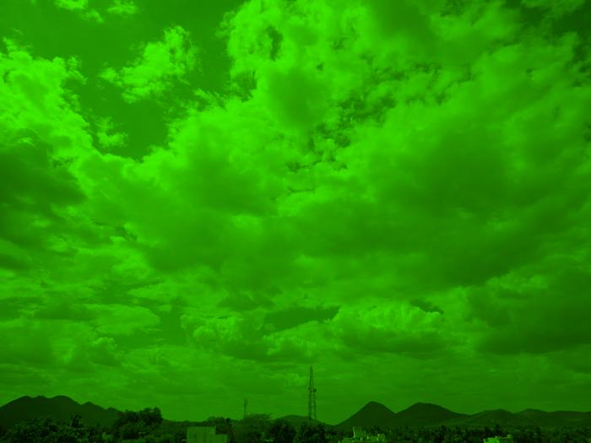
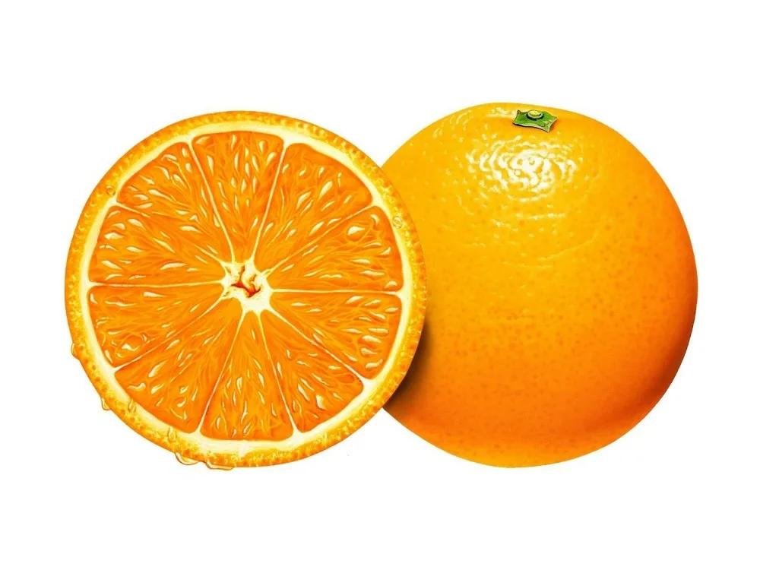
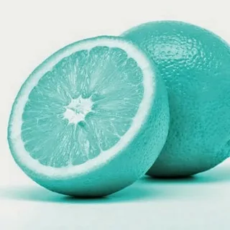
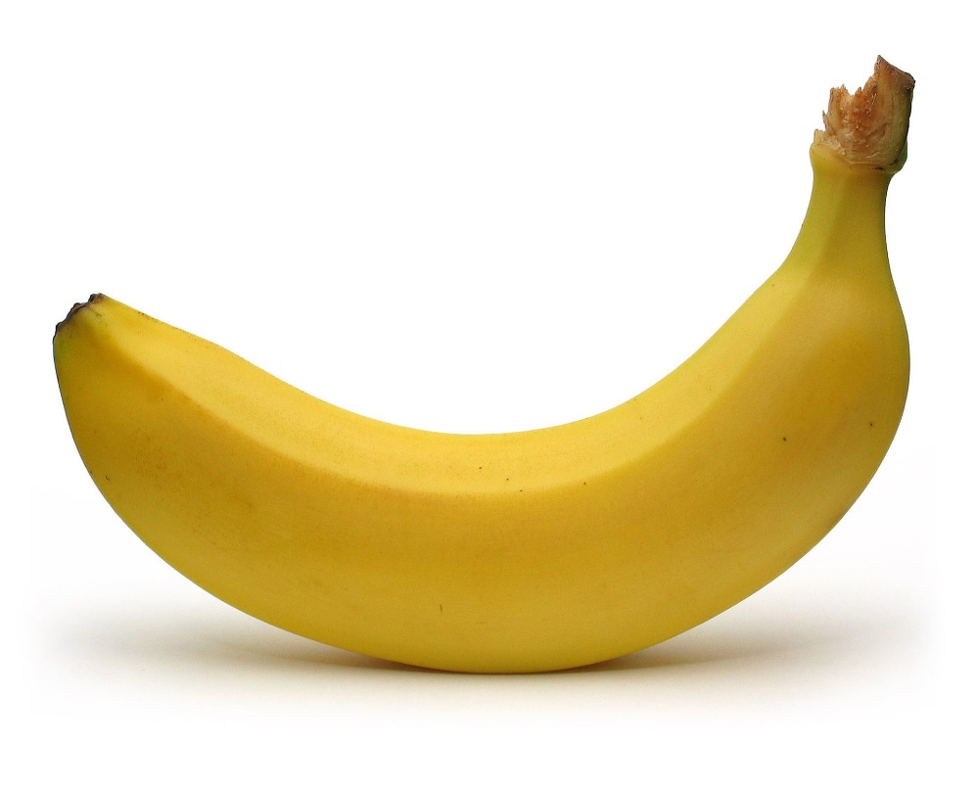
Est-ce correct?

Slide 17
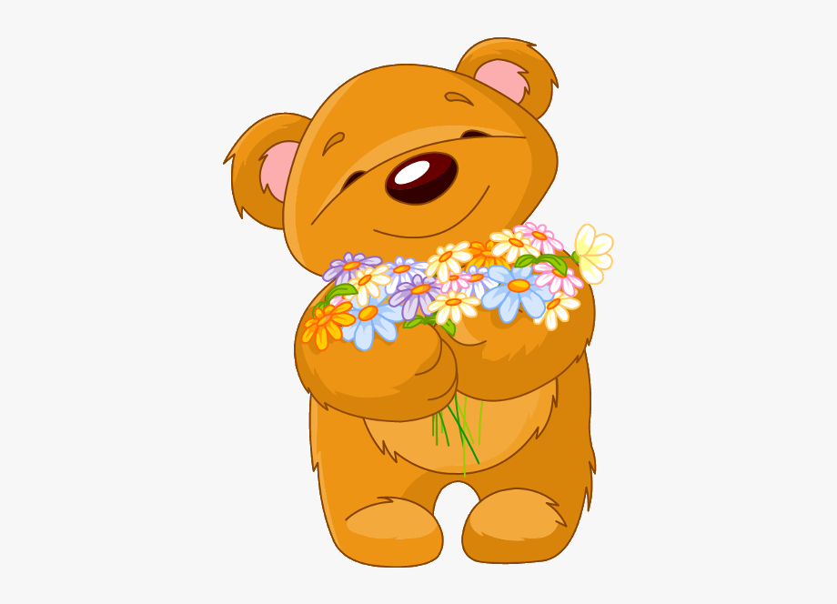
Спасибо за урок! Вы молодцы!

